Slide 1
Неблагополучная семья. Как помочь неблагополучным семьям

Slide 2
Неблагополучная семья – это семья, имеющая низкий социальный статус, низкие материально-бытовые условия, не справляющаяся с возложенными на неё функциями, процесс семейного воспитания ребенка протекает с большими трудностями, для неё характерны низкий уровень культуры, признаки отклоняющегося и делинквентного поведения

Slide 3
Психическое
благополучие
Нравственное
благополучие
ЗДОРОВЬЕ
Физическое
благополучие

Slide 4
Признаки негативного влияния неблагополучной семьи на здоровье ребенка
Поведение
Неадекватные реакции на замечания взрослых
Аморальные формы поведения
Правонарушения
Хулиганство
Агрессивность
Бродяжничество
Недоедания
Болезни
Отсутствие навыков личной гигиены
Неврастения
Общение
Конфликты с другими людьми
Частое употребление неформальной лексики
Суетливость или гиперактивность
Конфликты с родителями
Контакты с криминогенными группировками
Отклонение в умственном развитии
Замкнутость, отчужденность
Общее развитие
Неуравновешенность психики

Slide 5
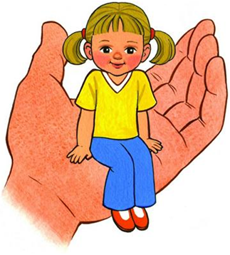
«Дети – это наша старость. Правильное воспитание - это наша счастливая старость, плохое воспитание - это будущее горе, это наши слезы, это наша вина перед собой,
перед другими людьми…»
А. С. Макаренко

Slide 6
Типы неблагополучных семей
Семьи, в которых "трудные" родители
Семьи, в которых господствует безнадзорность
– для родителей характерны культурная ограниченность, бедность чувств, отсутствие духовных связей с детьми. В таких семьях родители, как правило, употребляют алкоголь.
Семьи, в которых приоритет отдается материальному благополучию над духовной жизнью – дети в таких семьях растут эгоистами, излишне практичными потребителями. Родители эти качества поощряют.
Семьи, в которых родители предъявляют к детям завышенные требования, часто граничащие с жестокостью – детей часто наказывают физически, в результате чего они растут озлобленными и жестокими
Дисфункциональные семьи – семьи, в которых ребенка воспитывает только один родитель.

Slide 7
Корректировка воспитания
в неблагополучных семьях
и работа с этими семьями
Изучив, специфику жизни и воспитания ребенка в семье необходимо, заниматься корректировкой семейного воспитания, корректировкой отношений " родители - дети”, " родители – (детский сад) школа”.
В режиме этой задачи выделяется два аспекта:
Корректировка воспитания в отдельных семьях.
Работа с неблагополучными семьями.

Slide 8
Задачи работы
Терпеливо доказывать родителям пагубное влияние на ребёнка того образа жизни, который они ведут.
Обратить внимание на испытываемые ребёнком переживания, боль, стыд, обиду за отца и мать.
Выяснить, кто из родителей пользуется большим авторитетом в семье, кто может стать опорой в изменении условий жизни.
Включить ребёнка в более широкое общение с окружающими людьми, морально поддержать, установить контроль

Slide 9
Алгоритм работы с неблагополучной семьей
Направления работы с неблагополучной семьей | Формы работы с неблагополучной семьей
1. Диагностика семьи | наблюдения специалистов; анкетирование детей и родителей; * анализ документов; * анализ продуктов детского творчества; анализ состояния здоровья детей; * анализ развития, успеваемости.
2. Индивидуальная работа с семьей | Беседы, советы по преодолению трудностей Патронаж семей Вовлечение в мероприятия детского сада или школы, что посещает ребёнок
3. Групповая работа с родителями из неблагополучных семей.
спортивные группы;
тренинговые группы;
консультирование;
семейные вечера

Slide 10
Алгоритм работы с неблагополучной семьей
Направления работы с неблагополучной семьей | Формы работы с неблагополучной семьей
4. Профилактика семейного неблагополучия
родительский всеобуч (чтение литературы,просмотр фильмов);
обобщение, обогащение и осмысление успешного воспитательного опыта родителей;
семинары для учителей и родителей;
лектории для подростков;
устройство на работу;
летний лагерь;
постановка на учет КДН, ПДН;
вовлечение детей в мероприятия, в различные творческие объединения

Slide 11
Задание: определить психологическую причину проблемы «отцов и детей»
Нехватка материальных средств
Плохие жилищные условия
Нехватка общения
Отсутствие режима
Один родитель в семье
Один ребенок в семье
Многодетность семьи
Алкоголизм родителя /родителей
Notes:
не

Slide 12
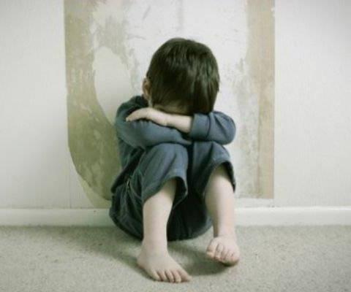

Slide 13
ЧТО НУЖНО ЗНАТЬ О НЕБЛАГОПОЛУЧНОЙ СЕМЬЕ? Диагностируемые параметры:
1. Материально-бытовые условия.
2. Эмоционально-нравственный климат.
3. Режим дня ребенка в семье.
4. Методы и приемы воздействия взрослых на детей
5. Семейный досуг.
6. Уровень педагогической культуры родителей.

Slide 14
Меры воздействия на неблагополучную семью
Кого мы можем привлечь для работы с семьей?
Органы социальной защиты населения;
Отдел образования;
Органы внутренних дел;
Отдел здравоохранения;
Отдел по молодежной политике, волонтёров;
Службу занятости населения;
районную администрацию;
КДН, ПДН.
Принудительное лечение от алкоголизма;
Лишение родительских прав;
Консультирование;
Обучающие консультации для родителей;
Помощь общественных организаций;
Влияние через СМИ;
Пропаганда здорового образа жизни;
Пропаганда семейных ценностей;
Оказание материальной помощи;
Административные штрафы;
Создание клубов по интересам;
Постоянный патронаж;
Обеспечение бесплатным питанием детей из неблагополучных семей;
Бесплатное лечение детей и оздоровление в период каникул.

Slide 15
"Возьмите чашу терпения,
налейте туда полное сердце любви,
бросьте две пригоршни щедрости,
плесните туда же юмора,
посыпьте добротой,
добавьте как можно больше веры
и хорошо все это перемешайте,
потом намажьте на кусок отпущенной вам жизни
и предлагайте всем, кого встретите на своем пути"

